Slide 1

操作系统课程 重点解析
2023~2024第一学期
郑州轻工业大学 软件学院

Slide 2
第一章 操作系统引论
重点1：操作系统的目标、发展过程和基本特性
操作系统的目标（P2）
1. 方便性的含义
2. 有效性的含义
3. 可扩充性的含义
4. 开放性的含义
操作系统的发展过程（P5~P15）
1. 单道批处理系统（基本特征, 优缺点 ）
2. 多道批处理系统 （基本特征, 优缺点 ）
3.分时系统 （基本特征, 优缺点 ）
4.实时系统（基本特征, 优缺点 ）

Slide 3

第一章 操作系统引论
重点2：单道批处理系统和多道批处理系统
单道批处理系统的运行情况及缺点（P7）
内存中仅能装入一道程序；
仅当当前作业执行完毕之后才能执行下一道作业；
难以发挥系统中各类型资源的并行处理能力；
系统中的资源得不到充分的利用。
计算系统中某资源的利用率
一个执行周期内
CPU
I/O设备1
I/O设备2
0
t1
t2
t3
t4
t5
t6
t7
t8
t9
$$=\frac{t_{1}}{t_{3}}=\frac{t_{4}−t_{3}}{t_{6}−t_{3}}$$

Slide 4
第一章 操作系统引论
重点2：单道批处理系统和多道批处理系统
多道批处理系统的运行情况（P8）
内存中可同时装入多道程序，共享CPU和系统的各种资源；
能够充分发挥系统中各类型资源的并行处理能力；
多道程序交替运行，保持CPU处于忙碌状态。
能够在图中画出多道批处理系统的运行情况（P8）
设某计算机系统有CPU、I/O设备1、 I/O设备2。现有两个进程同时进入就绪态，且进程A先运行，进程B后运行。
进程A：计算20ms，设备1运行50ms，设备2运行20ms，再计算20ms。
进程B：计算20ms，设备1运行30ms，再计算10ms。
CPU空闲时间
始终忙碌
CPU
进程A
I/O设备1
有等待
进程B
I/O设备2
CPU利用率：70/120=58.3%
0
20
40
70
90
100
110
120
ms

Slide 5
重点3： 操作系统的基本特性 P15-18
并发
并行和并发的区别是什么？
共享
虚拟
结合虚拟性，描述对虚拟处理器、虚拟内存、虚拟设备的理解。
异步

Slide 6
重点4：1.5 节操作系统的主要功能 P21-25
处理机管理功能（也即进程管理）
OS在进程管理方面应做的工作有哪些？
存储器管理功能
存储器管理的4大功能是什么？
设备管理功能
文件管理功能
接口管理功能
用户管理和使用操作系统用到了哪些接口？接口的功能和作用是什么？
在用户与操作系统之间存在哪几种类型的接口？主要功能是什么？
阐述程序接口与用户交互接口之间的关系，并说明系统调用实现机制及处理过程。

Slide 7
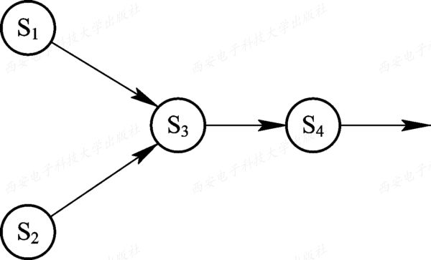
第二章 进程的描述与控制
重点5：前趋图
根据程序代码画出前趋图（P42）
对于具有下述四条语句的程序段 S₁: a :=x+2 S₂: b :=y+4 S₃: c :=a+b S₄: d :=c+b
如何使用前趋图表示它们的执行顺序？
解析：
S3必须在a和b被赋值后方能执行；
S4必须在S3之后执行；
S1和S2则可以并发执行，因为它们彼此互不依赖。
a :=x+2
c :=a+b
d :=c+b
b :=y+4

Slide 8
第二章 进程的描述与控制
重点6：进程的描述
进程的定义（P43）
进程的特征（P43~P44）
进程控制块（process control block，PCB）（P48~P49）
进程控制块中的信息（P49）
PCB常用的组织方式：线性方式，链接方式，索引方式(P49~P50）

Slide 9
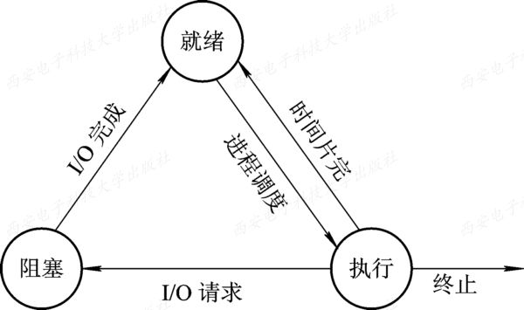
第二章 进程的描述与控制
重点6：进程的描述
进程的三种基本状态及其转换（P45）

Slide 10
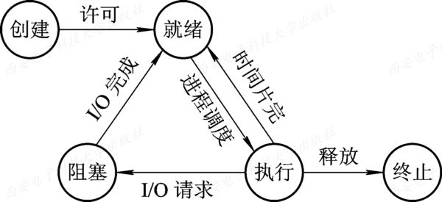
第二章 进程的描述与控制
重点6：进程的描述
进程的五种基本状态及其转换（P45）
进程创建的步骤（P52）

Slide 11
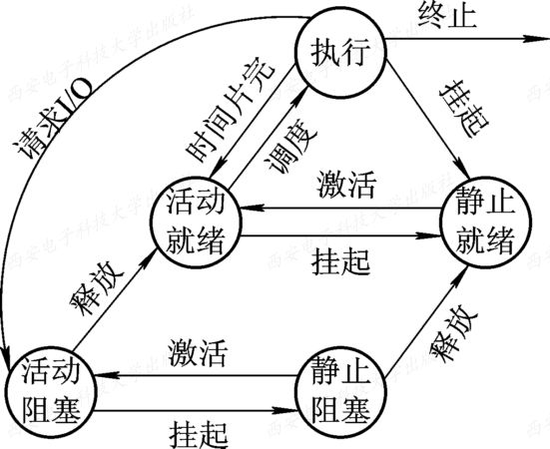
第二章 进程的描述与控制
重点6：进程的描述
进程具有挂起操作的状态转换图（P46）
进程挂起的原因（P46）

Slide 12
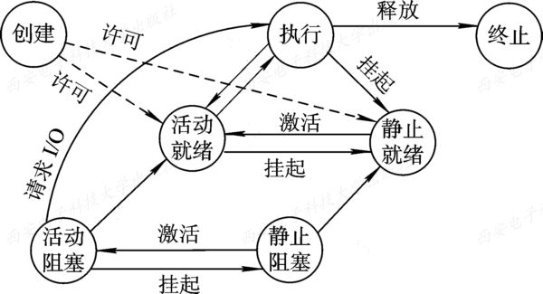
第二章 进程的描述与控制
重点6：进程的描述
进程具有创建、终止和挂起操作的状态转换图（P47）

Slide 13
第三章处理机调度与死锁
重点7：进程调度（P75~P82）
进程调度的任务（P75~P76）
进程调度方式（P76~P77）
例题：4个任务P1，P2，P3，P4几乎同时到达，预期运行时间分别为4，6，8，10个时间单位。各个任务的优先级分别为2，1，3，4，数值越大，优先级越高。请按下列调度算法计算任务的平均周转时间（进程切换开销可忽略不计）。
（1）先来先服务FCFS（按照P1，P2，P3，P4 的顺序）；
（2）SJF短作业优先调度算法
（3）时间片轮转算法，假定时间片大小为2个时间单位；
（4）高优先级优先调度算法。

Slide 14
第三章处理机调度与死锁
重点7：进程调度（P75~P82）
先来先服务
执行顺序、完成时间及周转时间
4个进程的平均周转时间T为：
T=（4+10+18+28)/4=15
执行次序 | 运行时间 | 优先数 | 等待时间 | 周转时间
P1 | 4 | 2 | 0 | 4
P2 | 6 | 1 | 4 | 10
P3 | 8 | 3 | 10 | 18
P4 | 10 | 4 | 18 | 28
先来先服务调度算法的调度顺序
P1
P2
P3
P4
0
4
10
18
28

Slide 15
第三章处理机调度与死锁
重点7：进程调度（P75~P82）
时间片轮转算法
执行顺序、完成时间及周转时间
4个进程的平均周转时间T为：
T=（10+18+24+28)/4=20
执行次序 | 运行时间 | 优先数 | 周转时间
P1 | 4 | 2 | 10
P2 | 6 | 1 | 18
P3 | 8 | 3 | 24
P4 | 10 | 4 | 28
时间片轮转算法的调度顺序
P1
P2
P3
P4
P1
P2
P3
P4
P2
P3
P4
P3
P4
P4
0
2
4
6
8
10
12
14
16
18
20
22
24
26
28

Slide 16
第三章处理机调度与死锁
重点7：进程调度（P75~P82）
高优先级优先调度算法
执行顺序、完成时间及周转时间
4个进程的平均周转时间T为：
T=（10+18+22+28)/4=19.5
执行次序 | 运行时间 | 优先数 | 等待时间 | 周转时间
P4 | 10 | 4 | 0 | 10
P3 | 8 | 3 | 10 | 18
P1 | 4 | 2 | 18 | 22
P2 | 6 | 1 | 22 | 28
高优先级优先调度算法的调度顺序
P4
P3
P1
P2
0
10
18
22
28

Slide 17
第三章处理机调度与死锁
重点8：银行家算法（P100~P102）
设系统中有五个进程{P0, P1, P2, P3, P4}和三类资源{A, B, C}，资源数量分别为10、5、7。
若在T0时刻的资源分配情况如下：
Allocation Max Available
A B C A B C A B C
P₀ 0 1 0 7 5 3 3 3 2
P₁ 2 0 0 3 2 2
P₂ 3 0 2 9 0 2
P₃ 2 1 1 2 2 2
P₄ 0 0 2 4 3 3
1） T0时刻的状态是否安全？为什么？
2）P₁请求资源(1，0，2)，系统能够将资源分配给它？
3）此后，P₀发出资源请求 (0，2，0)，系统能否为P₀分配资源？

Slide 18
第三章处理机调度与死锁
重点8：银行家算法（P100~P102）
Need=Max – Allocation
1）系统在T0时刻的资源分配情况
系统处于安全状态，因存在安全序列<P₁,P₃,P₄,P₂,P₀>
资源 进程 | Max A B C | Alloc. A B C | Need A B C | Avail.
P₀ | 7 5 3 | 0 1 0 | 7 4 3 | 3 3 2
P₁ | 3 2 2 | 2 0 0 | 1 2 2
P₂ | 9 0 2 | 3 0 2 | 6 0 0
P₃ | 2 2 2 | 2 1 1 | 0 1 1
P₄ | 4 3 3 | 0 0 2 | 4 3 1
5th
5 3 2
7 4 3
10 4 7
7 4 5
10 5 7
1st
4th
2nd
3rd
资源 进程 | Work A B C | Need A B C | Alloc A B C | Work+Alloc A B C | Finish
P₁ | 3 3 2 | 1 2 2 | 2 0 0 | 5 3 2 | true
P₃ | 5 3 2 | 0 1 1 | 2 1 1 | 7 4 3 | true
P₄ | 7 4 3 | 4 3 1 | 0 0 2 | 7 4 5 | true
P₂ | 7 4 5 | 6 0 0 | 3 0 2 | 10 4 7 | true
P₀ | 10 4 7 | 7 4 3 | 0 1 0 | 10 5 7 | true

Slide 19
第三章处理机调度与死锁
重点8：银行家算法（P100~P102）
2）P₁发出资源请求 (1，0，2)时，系统按银行家算法进行检查：
① Request₁(1，0，2)≤Need₁(1，2，2)；
② Request₁(1，0，2)≤Available(3，3，2)；
③ 系统试探性地为P₁分配资源，修改数据为：
④进行安全性检查
可找到一个安全序列<P₁,P₃,P₄,P₂,P₀>，所以系统可以将P₁ 申请的资源分配给它。
资源 进程 | Max A B C | Alloc. A B C | Need A B C | Avail.
P₀ | 7 5 3 | 0 1 0 | 7 4 3 | 2 3 1
P₁ | 3 2 2 | 3 0 2 | 0 2 0
P₂ | 9 0 2 | 3 0 2 | 6 0 0
P₃ | 2 2 2 | 2 1 1 | 0 1 1
P₄ | 4 3 3 | 0 0 2 | 4 3 1

Slide 20
第三章处理机调度与死锁
重点8：银行家算法（P100~P102）
3）P₀发出资源请求 (0，2，0)时，系统按银行家算法进行检查：
① Request₀(0，2，0)≤Need₀(7，4，3)；
② Request₀(0，2，0)≤Available(2，3，0)；
③ 系统试探性地为P₀分配资源，修改数据为：
④进行安全性检查
可用资源Available(2，1，0)已不能满足任何进程的需要，故系统进入不安全状态，此时系统不分配资源。

Slide 21
重点9：死锁发生的条件
进程之间相互争抢资源有可能会导致死锁，
（1）发生死锁的条件有哪些？
（2）系统中对死锁经常采用哪些处理方法？

Slide 22
第三章处理机调度与死锁
重点10：死锁定理（P103）
死锁定理：S为死锁状态的充分条件是当且仅当S状态的资源分配图是不可完全简化的。
可通过简化资源分配图的方式来判断当前系统是否处于死锁状态：
在资源分配图中，找出一个既不阻塞又非独立的进程结点p_{i}。消去p_{i}所有的请求边和分配边，使之成为孤立的结点；这等于释放p_{i}占有的所有资源；
p₁释放资源后，便可使p₂获得资源而继续运行，直到p₂完成后又释放出它所占有的全部资源；
在进行一系列的简化后，若能消去图中所有的边，使所有进程都成为孤立结点，则称该图是可完全简化的；若不能通过任何过程使该图完全简化，则称该图是不可完全简化的。

Slide 23
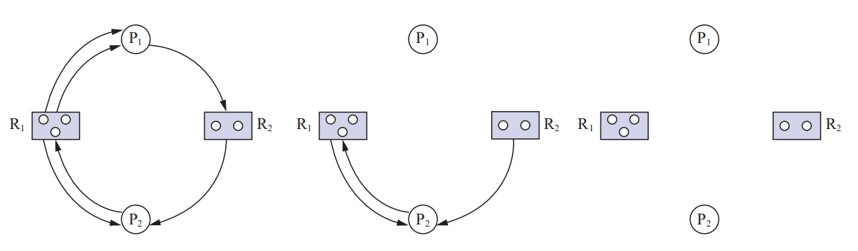
第三章处理机调度与死锁
重点10：死锁定理（P103）
资源分配图简化的例子
系统中共有3个资源R₁和2个资源R₂。
进程P₁占有两个资源R₁，请求一个资源R₂；进程P₂占有一个资源R₁和一个资源R₂，请求一个资源R₁。
结论：资源分配图是可完全化简的，当前系统没有发生死锁。

Slide 24
第四章 进程同步
重点11：记录型信号量机制
利用信号量实现前趋关系（P119）
S₁
main()
{
cobegin
coend
}
Semaphore a,b,c,d,e,f,g;
a
b
a.value=0;b.value=0;c.value=0;
d.value=0;e.value=0;f.value=0;g.value=0;
S₂
S₃
c
d
{ S1;signal(a);signal(b); }
{ wait(a);S2;signal(c) ;signal(d);}
{ wait(b);S3;signal(e); }
{ wait(c);S4;signal(f); }
{ wait(d);S5;signal(g); }
{ wait(e);wait(f);wait(g);S6; }
S₄
S₅
e
f
g
S₆

Slide 25



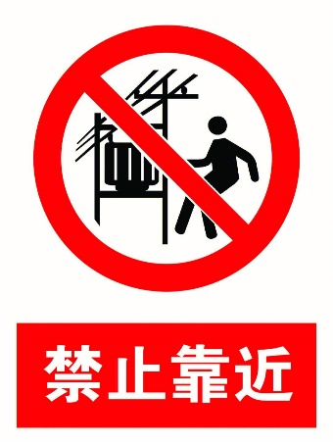

第四章 进程同步
重点11：记录型信号量机制（考察编程实现）
共享浴室问题（P129）
现要设计一个共享公共浴室管理系统，该浴室每次只能有一个性别的人员进入使用，但允许同性别的多人同时使用。
请使用带有信号量的P、V操作（wait()、signal()操作）的伪代码描述任意数量的男士和女士使用该共享浴室的过程，并说明所用信号量及初值的含义。
男士
女士
共享浴室
…
…

Slide 26
第四章 进程同步
重点11：记录型信号量机制
共享浴室问题（P129）
信号量和变量定义：
int nmen=0; //浴室中男士的数量
int nwomen=0; //浴室中女士的数量
semaphore Smen=1； //男士变量的互斥信号量
semaphore Swomen=1； //女士变量的互斥信号量
semaphore Sused=1； //浴室互斥信号量

Slide 27
第四章 进程同步
重点11：记录型信号量机制
共享浴室问题（P129）
核心代码：
void Men() {
while(1){
wait(Smen);
if(nmen==0) wait(Sused);
nmen++;
signal(Smen);
男士进入洗浴；
wait(Smen);
nmen--;
if (nmen==0) signal(Sused);
signal(Smen)
}
}
void Women() {
while(1){
wait(Swomen);
if(nwomen==0) wait(Sused);
nwomen++;
signal(Swomen);
女士进入洗浴；
wait(Swomen);
nwomen--;
if (nwomen ==0) signal(Sused);
signal(Swomen)
}
}
void main() {
cobegin{
Men();
Women();}
}

Slide 28
第五章存储器管理
重点12：动态分区分配算法（P149-P151）
设某计算机采用动态分区分配的存储器管理方式，其内存大小为640KB，其中低地址区域的40KB用于存放操作系统。系统从低地址区开始为用户作业分配空间。针对以下作业请求序列，说明采用首次适应算法（思考：其他算法的情况）进行内存分配和回收后，内存的最终映像。
作业请求序列如下：
作业1申请200KB，作业2申请70KB；
作业3申请150KB，作业2释放70KB；
作业4申请80KB，作业3释放150KB；
作业5申请100KB，作业6申请60KB；
作业7申请50KB，作业6释放60KB。

Slide 29
第五章存储器管理
重点12：动态分区分配算法（P149-P151）
作业请求序列：
作业1申请200KB，作业2申请70KB；
作业3申请150KB，作业2释放70KB；
作业4申请80KB，作业3释放150KB；
作业5申请100KB，作业6申请60KB；
作业7申请50KB，作业6释放60KB。
解析：首次适应算法的思想是把空闲分区按照地址递增的顺序组成一个链表，为进程分配内存时从链首开始查找，直至找到能容纳进程的分区。

Slide 30
第五章存储器管理
重点12：动态分区分配算法（P149-P151）
内存具体分配和回收的过程：
初始时OS存放在0K~40K，40K~600K为空；
0K
OS
40K
600K

Slide 31
第五章存储器管理
重点12：动态分区分配算法（P149-P151）
内存具体分配和回收的过程：
作业1申请200KB，作业2申请70KB：OS存放在0K~40K，作业1存放在40K~240K ，作业2存放在240K~310K ， 310K~600K 为空；
0K
OS
40K
作业1
240K
作业2
310K
600K

Slide 32
第五章存储器管理
重点12：动态分区分配算法（P149-P151）
内存具体分配和回收的过程：
作业3申请150KB，作业2释放70KB：OS在0K~40K，作业1在40K~240K，240K~310K为空，作业3在310K~460K，460K~600K 为空；
0K
OS
40K
作业1
240K
310K
作业3
460K
600K

Slide 33
第五章存储器管理
重点12：动态分区分配算法（P149-P151）
内存具体分配和回收的过程：
作业4申请80KB，作业3释放150KB：OS在0K~40K，作业1在40K~240K，240K~460K为空，作业4在460K~540K， 540K~600K 为空；
0K
OS
40K
作业1
240K
460K
作业4
540K
600K

Slide 34
第五章存储器管理
重点12：动态分区分配算法（P149-P151）
作业5申请100KB，作业6申请60KB：OS在0K~40K，作业1在40K~240K，作业5在240K~340K，作业6在340K~400K，400K~460K为空，作业4在460K~540K， 540K~600K 为空；
0K
OS
40K
作业1
240K
作业5
340K
400K
作业6
460K
作业4
540K
600K

Slide 35
第五章存储器管理
重点12：动态分区分配算法（P149-P151）
作业7申请50KB，作业6释放60KB：OS在0K~40K，作业1在40K~240K，作业5在240K~340K，340K~400K为空，作业7在400K~450K，450K~460K 为空，作业4在460K~540K，540K~600K 为空。
0K
OS
40K
作业1
240K
作业5
340K
400K
450K
作业7
460K
作业4
540K
600K

Slide 36
第五章存储器管理
重点13：分页存储管理及其地址结构（P155）
例题：某计算机按字节编址，采用分页存储管理方式，拥有逻辑空间128页，每页8KB，拥有物理空间2MB。
（1）设计逻辑地址格式。
（2）给出物理地址的格式。
（3）求页表大小。
ln128=7
19
13
12
0
8KB=2¹³B
页号
页内地址
ln(2M/8K)=8
20
13
12
0
8KB=2¹³B
块号
块内地址
1B
块号
进程逻辑地址空间有128个页，存储器物理空间有2⁸=256个块，每个页表项大小为1B，即8位，页表大小为128×1B=128B
块号
页号
128页
…
块号

Slide 37
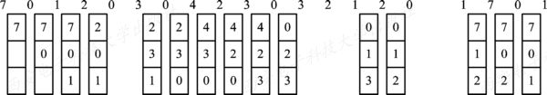
第六章虚拟存储器
重点14：页面置换算法（P182~P183）
FIFO算法的例子
设系统为某进程分配3个物理块，考虑以下的页面号引用顺序：
试画出FIFO置换算法的页面置换图，并计算缺页率。
共发生15次缺页中断，缺页率15/20=75%

Slide 38
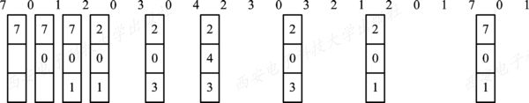
第六章虚拟存储器
重点14：页面置换算法（P182~P183）
最佳(Optimal)置换算法的例子
设系统为某进程分配3个物理块，考虑以下的页面号引用顺序：
试画出最佳置换算法的页面置换图，并计算缺页率。
共发生9次缺页中断，缺页率9/20=45%

Slide 39
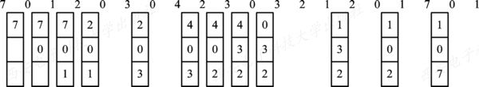
第六章虚拟存储器
重点14：页面置换算法（P182~P183）
LRU算法的例子
设系统为某进程分配3个物理块，考虑以下的页面号引用顺序：
试画出LRU置换算法的页面置换图，并计算缺页率。
共发生12次缺页中断，缺页率12/20=60%

Slide 40
重点15：磁盘容量计算
某品牌磁盘共有5张盘片，每个盘片是有2个读写磁头的双面磁盘，每个盘片15000条磁道，每条磁道有128个扇区；每个扇区有512Byte, 则磁盘容量(Capacity)为多少GB。
磁盘容量计算公式：
容量=柱面数（磁道数）×磁头数（盘面数）×扇区数×每扇区的字节数
=15000 ×5 ×2 ×128 ×512 Byte
=9830400000 Byte
=9830400000/(1024*1024*1024) GB
=9.16GB

Slide 41
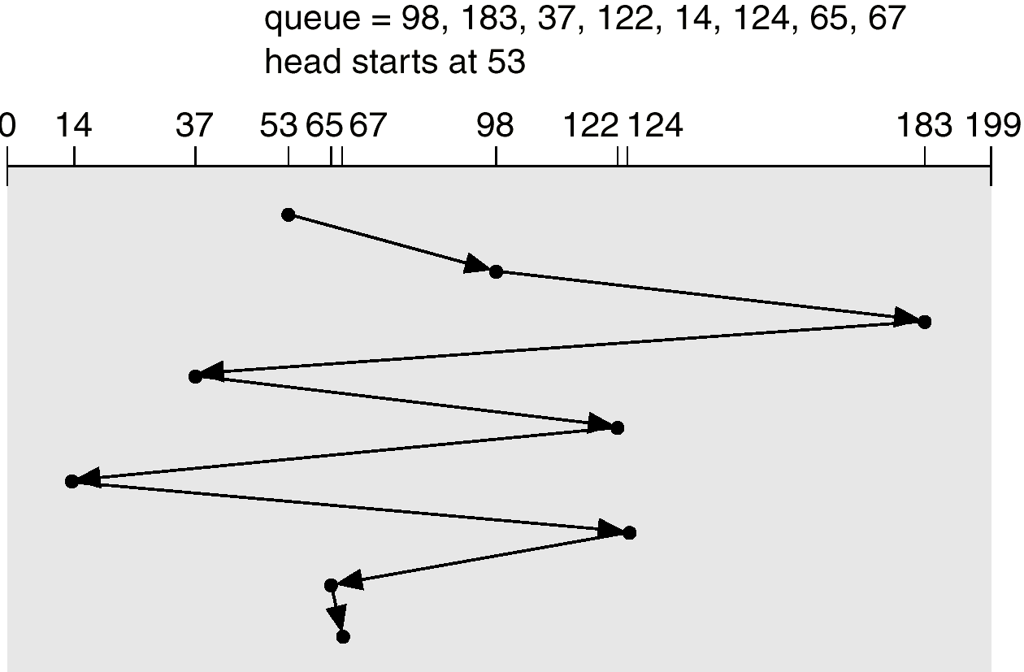
第七章输入输出系统
重点16：磁盘调度算法（P241~P243）
例题：给定磁道请求序列，求解FCFS、SSTF、SCAN、N-StepScan四种算法的调度序列及其平均寻道长度。
FCFS调度序列
总的磁头移动为640柱面，平均寻道长度640/8=80

Slide 42
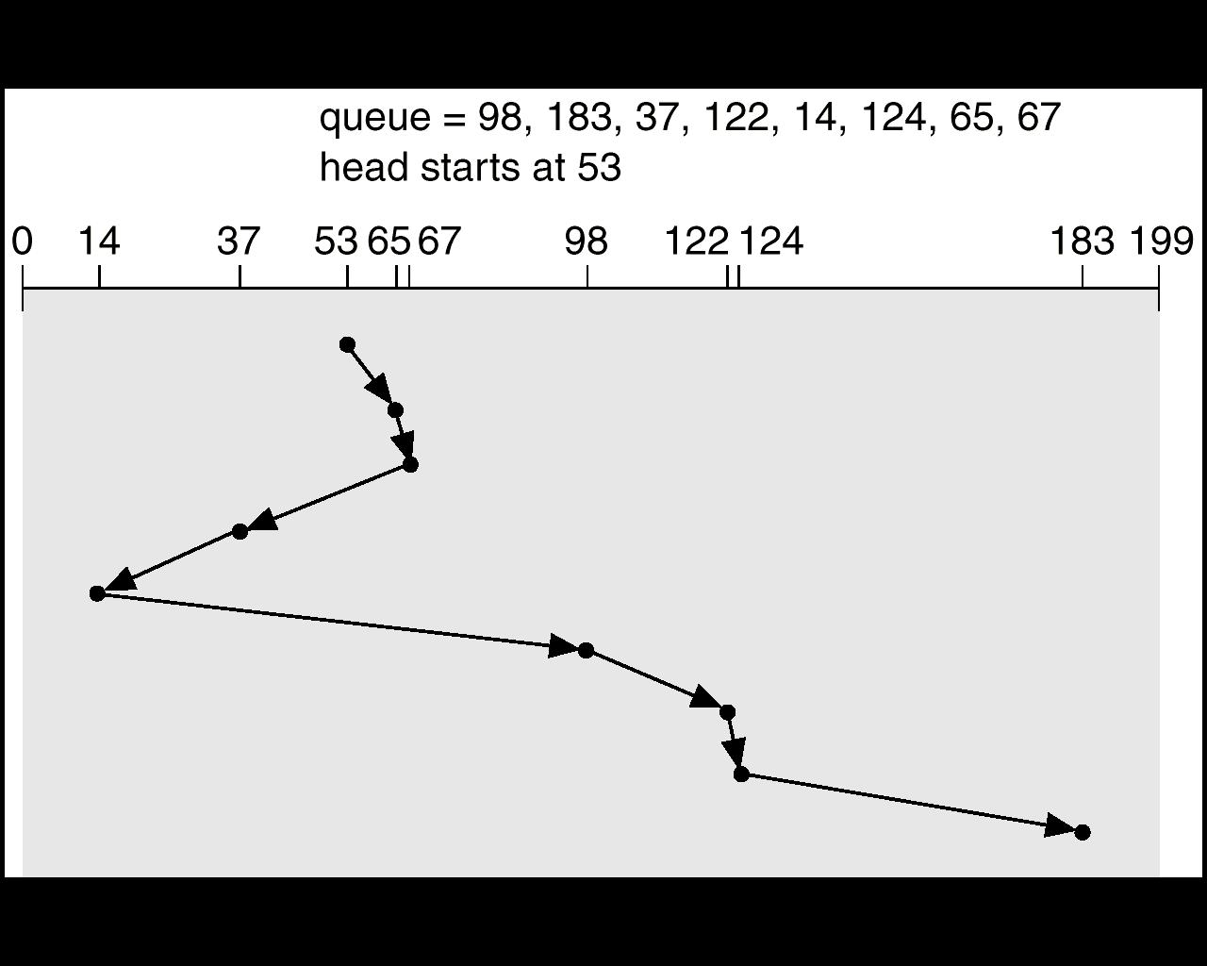
第七章输入输出系统
重点16：磁盘调度算法（P241~P243）
例题：给定磁道请求序列，求解FCFS、SSTF、SCAN、N-StepScan四种算法的调度序列及其平均寻道长度。
SSTF调度序列
总的磁头移动为236柱面，平均寻道长度236/8=29.5

Slide 43
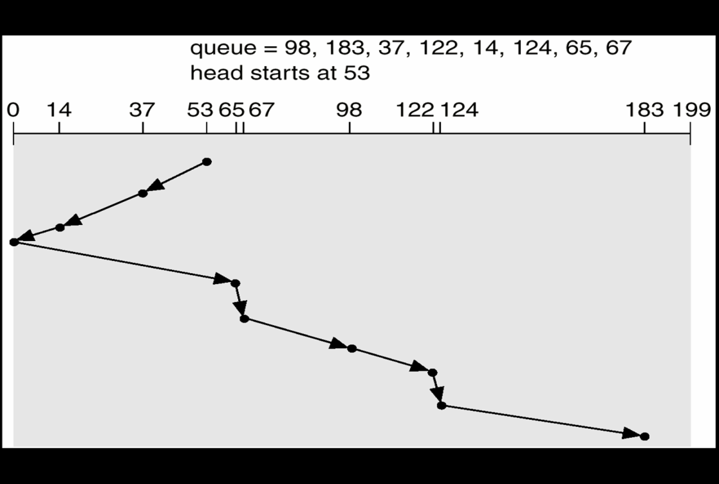
第七章输入输出系统
重点16：磁盘调度算法（P241~P243）
例题：给定磁道请求序列，求解FCFS、SSTF、SCAN、N-StepScan四种算法的调度序列及其平均寻道长度。
SCAN调度序列
总的磁头移动为236柱面，平均寻道长度236/8=29.5

Slide 44
N-step-CSCAN 算法(重点掌握)：
“磁臂粘着”现象：进程反复请求对某一磁道的I/O操作；
将磁盘请求队列分为若干个长度为N的子队列；
按FCFS算法依次处理子队列；
每个子队列使用SCAN算法。

Slide 45
第八、九章文件管理及磁盘存储器的管理
重点17：文件目录和外存的组织方式
FCB和索引结点的异同（ P260~P261 ）；
分别阐述连续、链式、索引3种文件的数据块组织方式的特点及优缺点（P281~P288）。

Slide 46
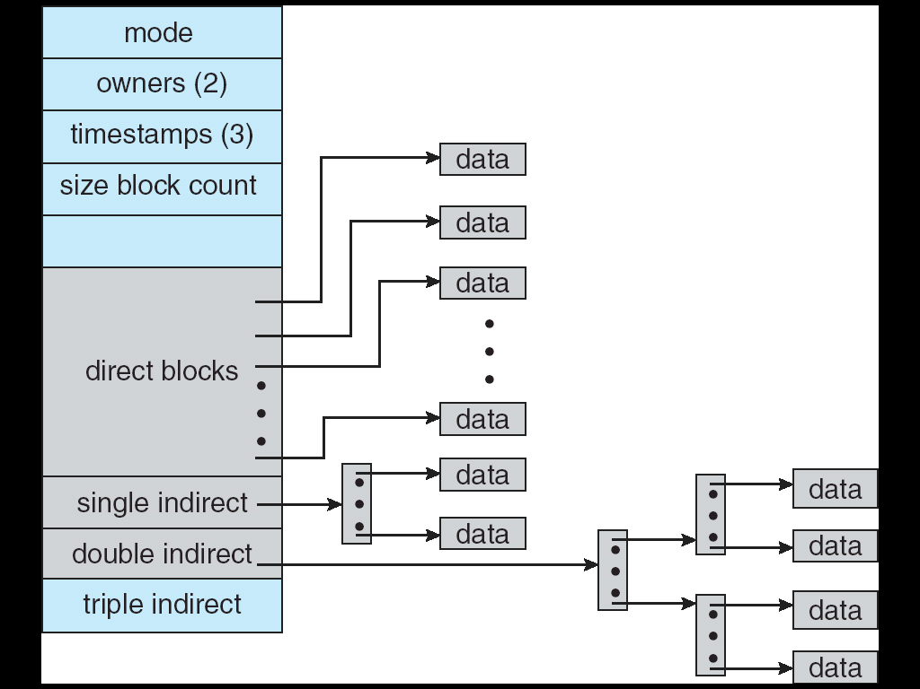
第八、九章文件管理及磁盘存储器的管理
重点18：混合索引组织方式（P287~P288）
例题：UNIX System V系统采用混合索引组织方式管理文件内容。设每个盘块大小为4KB，每个索引表项为4B，分别计算直接地址、一级间接地址和二级间接地址可寻址的文件最大长度。若读取某文件第4MB处的内容，则需要访问磁盘几次？所读取的物理块位于何处？
直接地址：10×4KB=40KB；
一次间址：40KB+(4KB/4B)×4KB=4.04MB
二次间址：4.04MB +(4KB/4B)²× 4KB=4.00404GB
访问第4MB位置的数据的过程：
40KB<4MB<4.04MB，故数据位于某一级间接块中，需访问一级索引块1次，数据块1次，共2次磁盘。
40KB（10块）
（1024块）
4MB
4GB（1024²块）

Slide 47
重点18：混合索引组织方式（P287~P288）
现有文件1、2和3，大小分别为6KB、41KB、7150KB，若不计索引结点和目录项，请问它们各自占用的磁盘空间是多大？
（2）长度为6KB、41KB、7150KB的文件1、2、3所占的磁盘空间如下：
1）文件1：因为每个物理块的大小是4KB，所以6KB需要2个物理块，使用2个直接地址所需磁盘空间为2×4KB=8KB。
2）文件2：41KB/4KB=10.25，需要11个盘块存储数据，因此要用到10个直接地址和1个一级间址索引块，1个间接数据块。所需磁盘空间为4KB×10+4KB+4KB=48KB。
3）文件3：7150KB/4KB=1787.5，需要1788个盘块存储数据，由于1788>10+1024=1034，故需要用到二级间址索引块。
┌(1788-10-1024)/1024┐+1=2，共需要1个一级间址索引块、1个二级间址索引块。由于索引块需要(1+2)×4KB=12KB，因此所需磁盘空间为4KB×1788+12KB=7164KB。

Slide 48
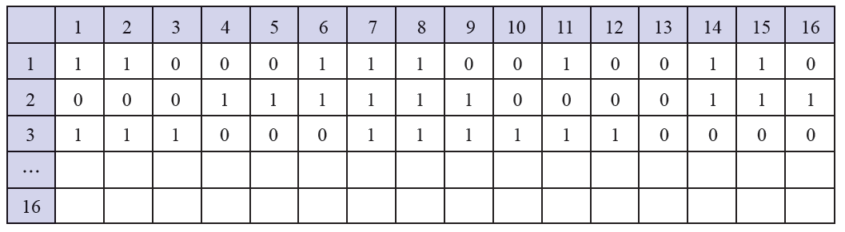
第八、九章文件管理及磁盘存储器的管理
重点19：位示图法（P290~P291）
例题：若某操作系统的磁盘文件空间共有M块，若用字长为n位的位示图管理盘空间，试问：
（1） 位示图需要多少个字？
（2） 第i字第j位对应的块号是多少？
（3） 给出申请、归还一块的工作流程。
答：（1）┌M/n┐；
（2）b=n×(i-1)+j
（3）流程参考课本P290~P291。
n
？
M
1
1

Slide 49
祝同学们顺利通过考试！
郑州轻工业大学 软件学院
操作系统课程组

